Slide 1
система спасения «МААВ»
Кочуров Егор

Slide 2
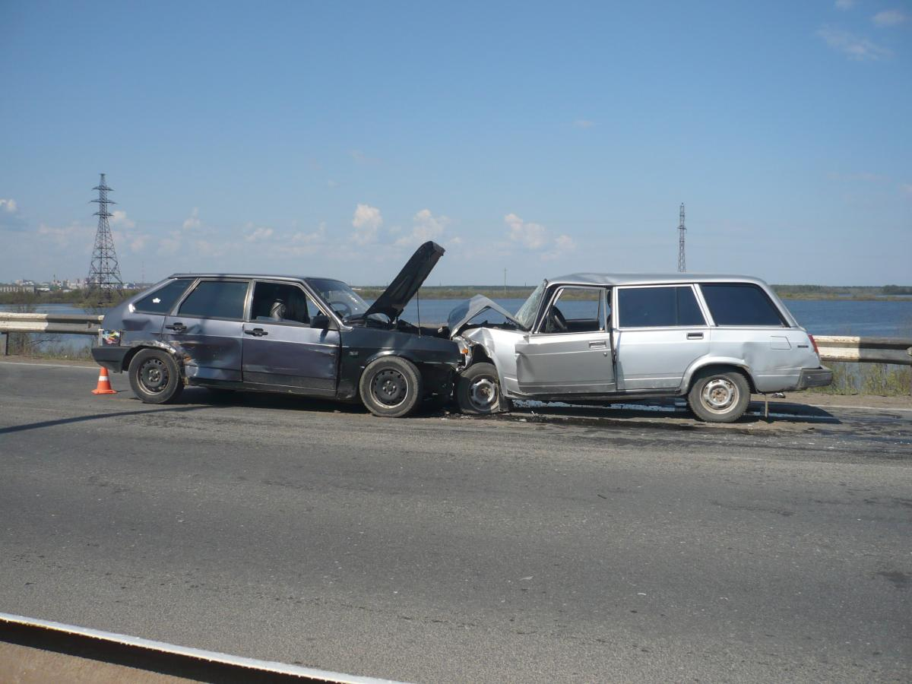
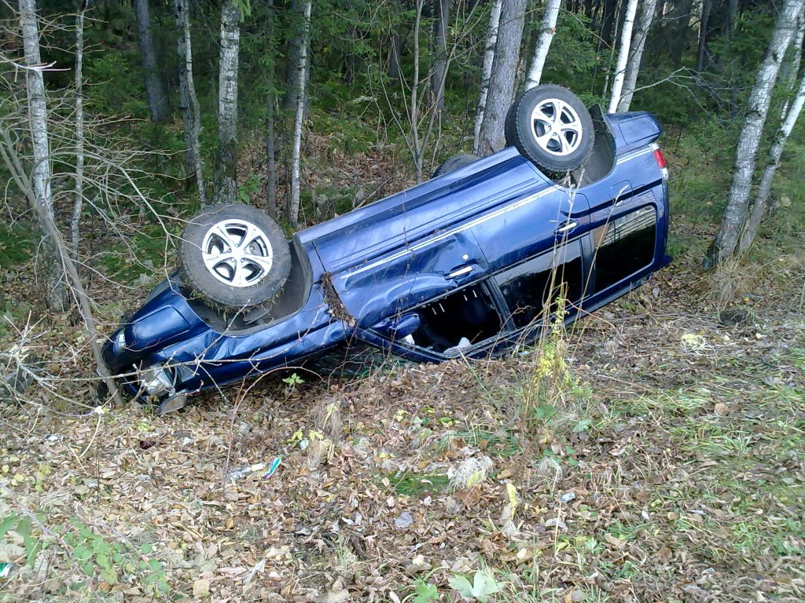
Важную роль в спасении людей играет вовремя оказанная помощь
Одной из основных причин травм у детей и взрослых являются
особенно это касается детей
АВТОМОБИЛЬНЫЕ АВАРИИ
Но, если автомобиль совершит серьезную аварию в безлюдной местности, у пассажиров почти нет шансов получить помощь вовремя

Slide 3
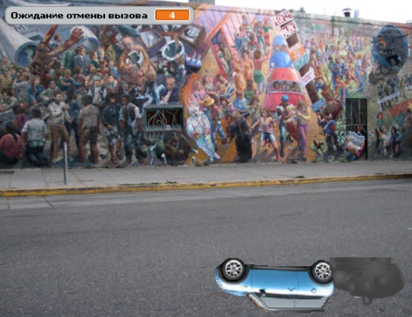
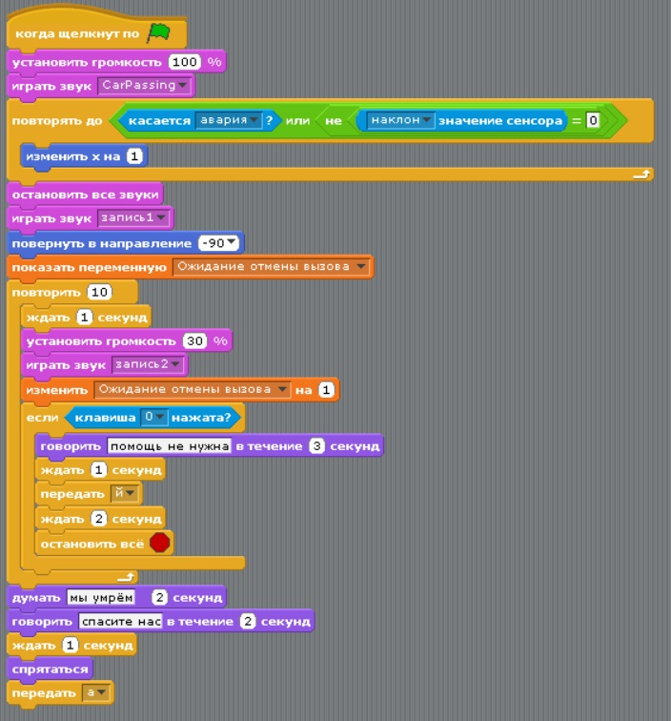
Принцип работы Системы спасения «МААВ»:
1. При сильном столкновении или опрокидывании автомобиля срабатывает* датчик удара или датчик наклона.
Я постарался решить эту проблему своим изобретением
2. После срабатывания датчика запускается таймер отмены тревоги.
*Датчики настраиваются так, чтобы они не сработали при незначительной аварии

Slide 4
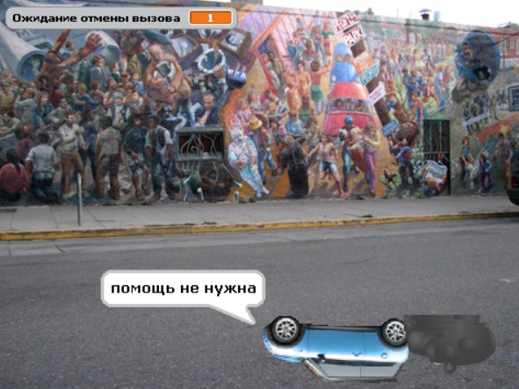
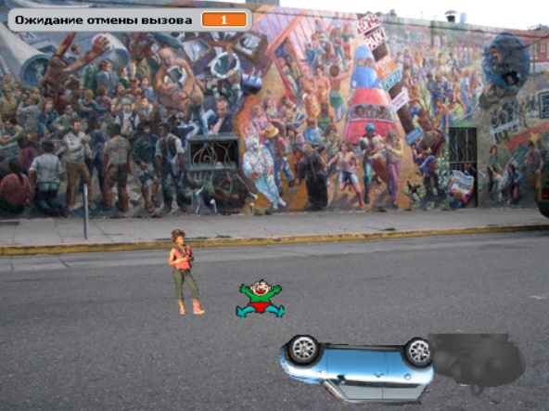
Принцип работы Системы спасения «МААВ»:
3. Если в автомобиле нет пострадавших, пассажиры могут нажать кнопку отмены тревоги* и система спасения не запустится.
* Клавиша «0» в моей программе Scratch.

Slide 5
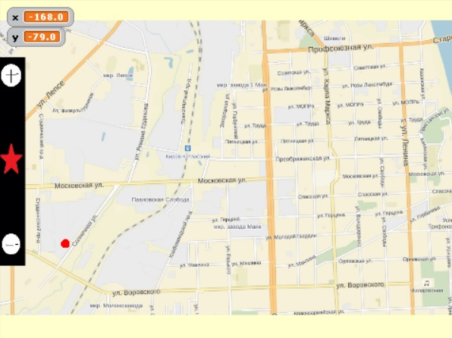
Принцип работы Системы спасения «МААВ»:
4. Если пассажиры сильно пострадали и не могут нажать на кнопку, запускается GPS-датчик, который определяет координаты* автомобиля.
* Из-за отсутствия GPS-датчика в конструкторе, местоположение в моей программе выбирается случайно.

Slide 6
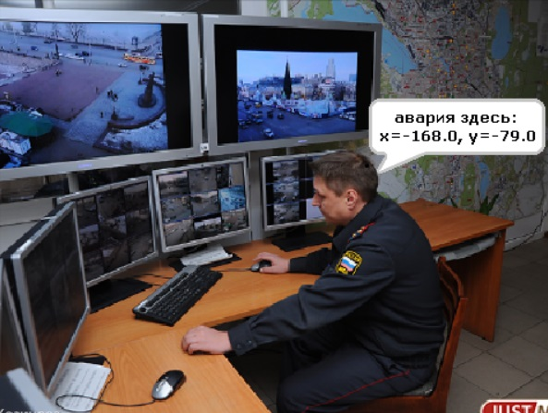
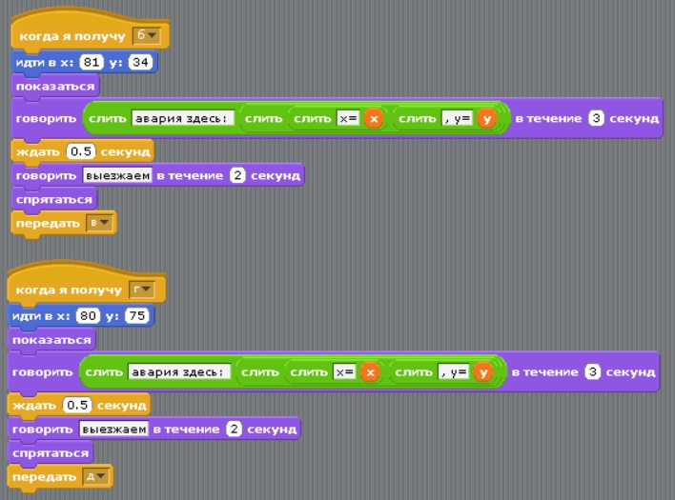
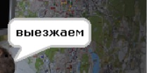
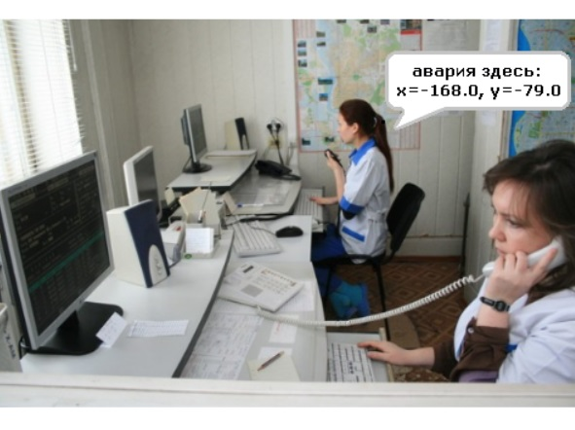
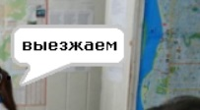
Принцип работы Системы спасения «МААВ»:
5. Сигнал тревоги и координаты автомобиля отправляются спецслужбам.

Slide 7
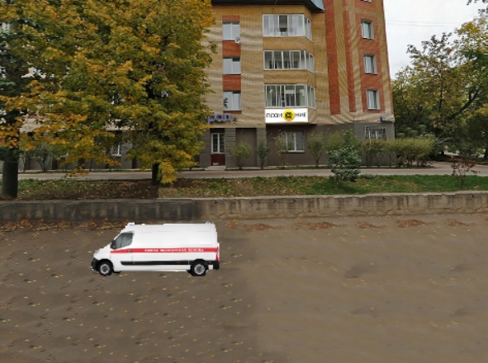
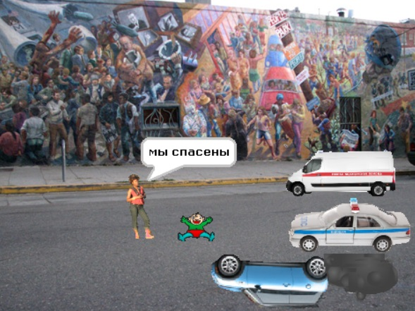
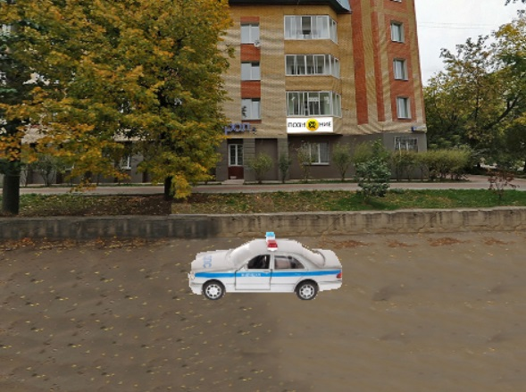
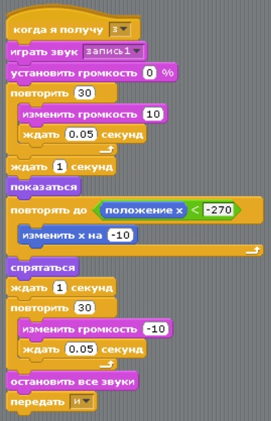
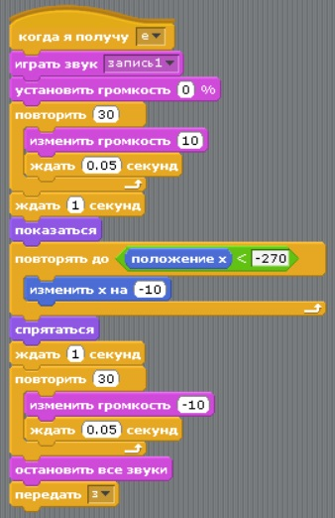
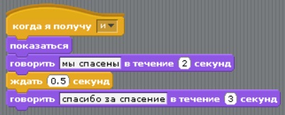
Люди спасены!
Спецслужбы направляются к месту аварии и спасают людей

Slide 8
Система спасения «МААВ» поможет, когда взрослые находятся в тяжелом состоянии и не могут ничего предпринять, а дети, находящиеся в машине, не знают, что им делать
Предлагаю посмотреть мою программу в действии
Спасибо за внимание!

